Slide 1
FKB CAMPUS · FIRMENKUNDENAKADEMIE · M07
Branchenvertiefung Heilberufe
Arztpraxen, Apotheken und Heilberufe als Firmenkundensegment
KOMPETENZFELD
KOMPETENZSTUFE
VERSION
K-02 Branchenwissen
Sparringspartner
v1.0
FKB Campus · 2026
Trainer-Präsentation

Slide 2
ÜBERBLICK · M07
Worum geht es heute
Ärzte, Zahnärzte und Apotheker sind gefragte Kunden – aber KV-Abrechnung, Goodwill und Praxisübernahme folgen eigenen Regeln.
Sie arbeiten die Besonderheiten der Heilberufe durch und rechnen eine Praxisübernahme-Finanzierung vollständig durch.
Danach beraten Sie Heilberufler fachkundig und beurteilen Übernahmefinanzierungen sicher.
FKB Campus · M07

Slide 3
LERNZIELE · M07
Was Sie heute mitnehmen
▸ Heilberufsgruppen nach ihrer rechtlichen Einordnung als Freie Berufe gemäß § 18 EStG differenzieren und von Gewerbebetrieben abgrenzen
▸ Eine Einnahmen-Überschuss-Rechnung (EÜR) eines Heilberufe-Kunden auf Schuldendienstfähigkeit analysieren und Besonderheiten gegenüber einer handelsrechtlichen Bilanz erläutern
▸ Den Goodwill einer Arzt- oder Zahnarztpraxis nach der modifizierten Ertragswertmethode (IDW S5) berechnen und eine tragfähige Finanzierungsstruktur ableiten
▸ Das branchenspezifische Risikoprofil eines Heilberufe-Kunden (Zulassungsrisiken, Regressrisiken, Versorgungswerk-Effekte) bewerten und ein passendes Sicherheitenkonzept empfehlen
FKB Campus · M07

Slide 4
AGENDA · M07
So läuft das Modul
Einstieg · Plenum, Blitzlicht
Theorie-Input 1 · Trainer-Vortrag mit Visualisierung
Gruppenarbeit 1 · Kleingruppen (3–4 TN)
Pause 1
Theorie-Input 2 · Trainer-Vortrag mit Rechenbeispiel
Rechenübung · Einzelarbeit, dann Besprechung
Pause 2
Theorie-Input 3 · Trainer-Vortrag
Hauptfall · Kleingruppenarbeit (3–4 TN)
Präsentation · Plenum
Wissenstest + Transfer · Einzelarbeit
Abschluss · Plenum
FKB Campus · M07
Notes:
Agenda aus dem Ablaufplan (Sektion 3.1). Timing und Pausen siehe Trainerhandbuch.

Slide 5
M07 · INHALT
Kenne die Spielregeln der Branche
→ Kenne die Spielregeln der Branche, bevor du über Finanzierung sprichst.
▸ Freier Beruf ist nicht Gewerbe, EÜR ist nicht Bilanz, Praxiswert ist nicht Substanzwert.
▸ Branchenfremde Maßstäbe führen bei Heilberufen systematisch in die Irre.
FKB Campus · M07
Notes:
Einstieg: „Warum ist eine Zahnarztpraxis mit 500 TEUR Umsatz mehr wert als ein Handwerksbetrieb mit gleichem Umsatz?"

Slide 6
M07 · INHALT
Freie Berufe: rechtliche und wirtschaftliche Grundlagen
→ Der Wert einer Praxis liegt im Patientenstamm und der Zulassung – nicht in Maschinen und Grundstücken.
▸ Freier Beruf vs. Gewerbe: eigene rechtliche und steuerliche Logik.
▸ Einzelpraxis, Berufsausübungsgemeinschaft (BAG) und MVZ mit unterschiedlichem Risikoprofil.
▸ EÜR statt Bilanz, Honorarstrukturen (KV, PKV, Apothekenmarge) prägen die Analyse.
FKB Campus · M07
Notes:
Der Berater muss die EÜR lesen können und die Honorarlogik verstehen – sonst bewertet er falsch.

Slide 7
BEWERTUNG
Praxisbewertung nach IDW S5
Den Praxiswert korrekt ermitteln – Goodwill und Substanzwert trennen.
FKB Campus · M07

Slide 8
M07 · INHALT
Praxiswert: Goodwill plus Substanzwert
→ Der Praxiswert ist überwiegend Goodwill – der ideelle Wert aus Patientenstamm, Standort und Ruf.
▸ Modifizierte Ertragswertmethode (IDW S5): nachhaltiger Gewinn minus Unternehmerlohn, kapitalisiert.
▸ Goodwill plus Substanzwert (Geräte, Einrichtung) ergibt den Praxiswert.
FKB Campus · M07
Notes:
Das XLSX-Praxisbewertungsmodell (M07) rechnet Goodwill und Substanzwert und zeigt die Kaufpreis-Ampel.

Slide 9
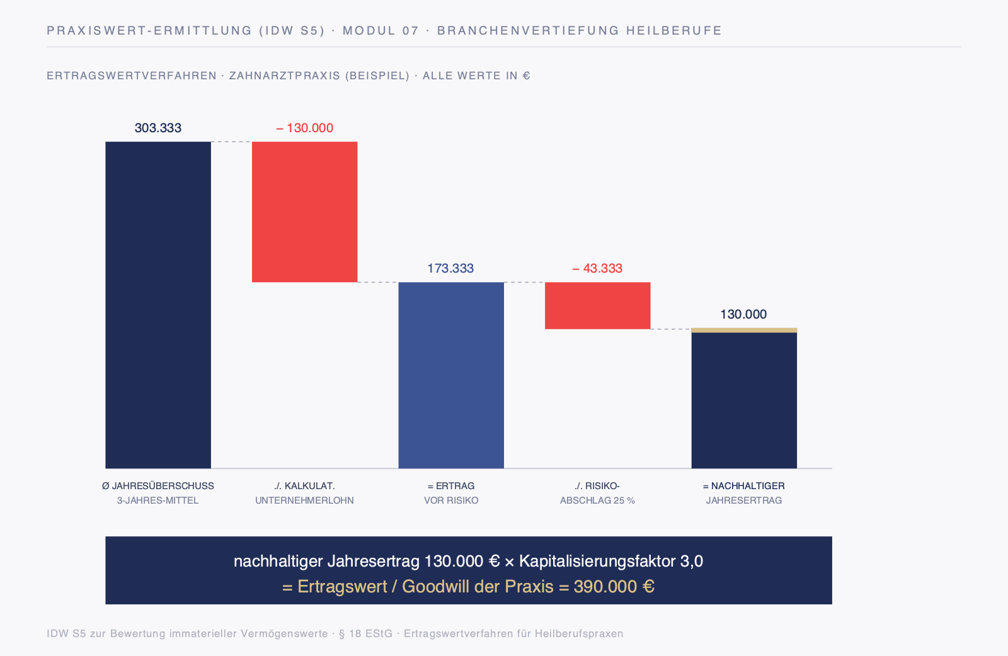
M07 · SCHAUBILD
Praxiswert-Ermittlung nach IDW S5
FKB Campus · M07
Schaubild

Slide 10
M07 · INHALT
Risikoprofil und Sicherheitenkonzept
→ Bei Heilberufen ist die Person die Sicherheit – der Ausfall des Praxisinhabers ist das zentrale Risiko.
▸ Spezifische Risiken: Personenabhängigkeit, Zulassungsrecht, Honorarentwicklung.
▸ Sicherheitenkonzept oft dünn (wenig Substanz) – Verbundpartner Schwäbisch Hall für Praxisimmobilien.
FKB Campus · M07
Notes:
Tilgungsaussetzungsmodell und BU-/Risikoabsicherung als Verbundimpuls aus der Risikoanalyse.

Slide 11
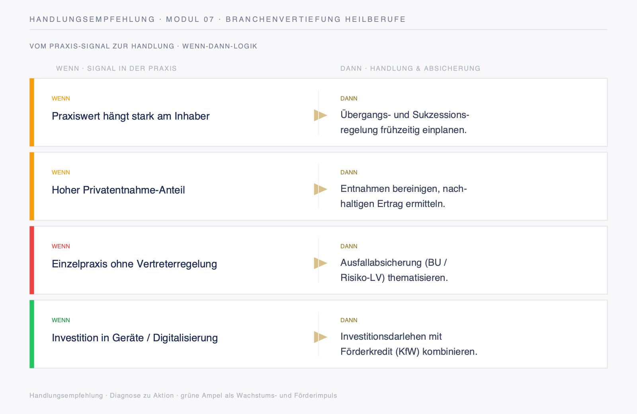
M07 · SCHAUBILD
Handlungsempfehlung: Heilberufe-Finanzierung
FKB Campus · M07
Schaubild

Slide 12
FALLARBEIT
Praxiscase Dr. Mayer
Eine Zahnarztpraxis-Übernahme bewerten und finanzieren.
FKB Campus · M07

Slide 13
M07 · ÜBERSICHT
Praxisfall Dr. Mayer: Bewertung im Überblick
Größe | Wert | Bewertung
Goodwill (rechnerisch) | 390 TEUR | nach IDW S5
Vereinbarter Kaufpreis | 220 TEUR | günstig
DSCR (Ø) | 1,52 | tragfähig
FKB Campus · M07
Übersicht
Notes:
Dr. Mayer: rechnerischer Goodwill 390 TEUR gegen 220 TEUR Kaufpreis – günstiger Einstieg; DSCR Ø 1,52 trägt den Kapitaldienst.

Slide 14
M07 · ARBEITSBLATT
Praxisübernahme Dr. Mayer bearbeiten
▸ Bewerten Sie die Zahnarztpraxis mit dem IDW-S5-Modell (XLSX-Praxisbewertung).
▸ Beurteilen Sie den Kaufpreis und die Finanzierungsstruktur (DSCR).
▸ Nutzen Sie die Checkliste Heilberufe-Erstgespräch (AB-2).
→ Bearbeitung im Teilnehmer-Workbook (Arbeitsblatt mit Ausfüllfeldern)
FKB Campus · M07
Notes:
Goodwill 390 vs. Kaufpreis 220 TEUR → günstig. Sicherheiten dünn – Absicherung der Person und ggf. Schwäbisch Hall für die Praxisimmobilie.

Slide 15
M07 · INHALT
Prinzip dieses Moduls
→ Kenne die Spielregeln der Branche, bevor du über Finanzierung sprichst.
▸ Freier Beruf ≠ Gewerbe, EÜR ≠ Bilanz, Praxiswert ≠ Substanzwert – branchenfremde Maßstäbe führen in die Irre.
FKB Campus · M07
Notes:
Überleitung zum Selbstcheck.

Slide 16
M07 · INHALT
Reflexion und Selbstcheck
▸ Welchen Heilberufe-Kunden haben Sie bisher mit gewerblichen Maßstäben bewertet?
▸ Woran erkennen Sie im Erstgespräch, ob ein Praxiswert realistisch angesetzt ist?
▸ Welche Absicherung sprechen Sie bei einer Praxisübernahme als Erstes an?
FKB Campus · M07
Notes:
Selbstcheck als Transferanker.

